Slide 1
条件/判断，循环

Slide 2
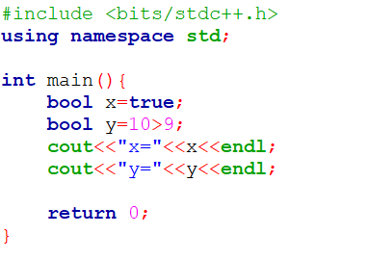
基本类型-布尔型
变量名称：bool
在C++中，1表示真（true)，0表示假（false)
想一想：下面代码输出会是什么样的？

Slide 3
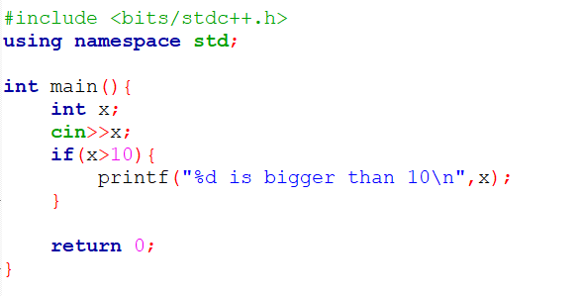
条件判断 - if
if(布尔表达式){
// 如果布尔表达式为真将执行的语句
}

Slide 4
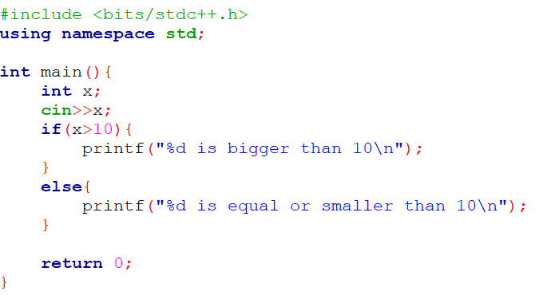
条件判断 - if...else...
if(布尔表达式){
// 如果布尔表达式为真将执行的语句
}
else{
// 如果布尔表达式为假将执行的语句
}

Slide 5
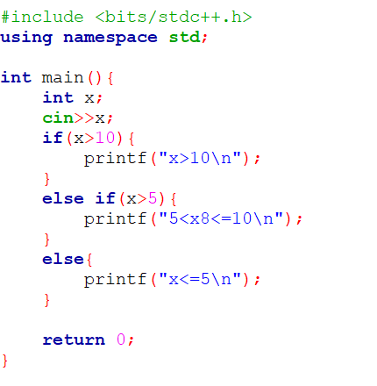
条件判断 - if...else if...else...
if(布尔表达式1){
// 如果布尔表达式1为真将执行的语句
}
else if(布尔表达式2){
// 如果布尔表达式2为真将执行的语句
}
else{
// 如果上述布尔表达式均为假将执行的语句
}

Slide 6
条件判断 - 布尔表达式
大于 | >
小于 | <
大于等于 | >=
小于等于 | <=
判断相等 | ==
判断不相等 | !=
并且 | &&
或者 | ||

Slide 7
练习题 - 条件判断
https://vjudge.net/problem/Aizu-ITP1_2_A
https://vjudge.net/problem/Aizu-ITP1_2_B
https://vjudge.net/problem/Aizu-ITP1_2_C
https://vjudge.net/problem/Aizu-ITP1_2_D
https://www.luogu.com.cn/problem/P5709
(闰年定义题目没写）https://www.luogu.com.cn/problem/P5711
https://www.luogu.com.cn/problem/P5714
https://www.luogu.com.cn/problem/P1055

Slide 8
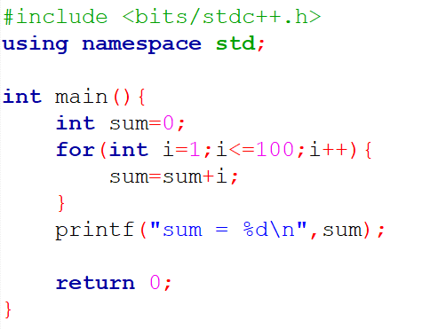
循环 - for循环
for(初始化;条件判断;变量变化){
// 每次循环中进行的计算
}

Slide 9
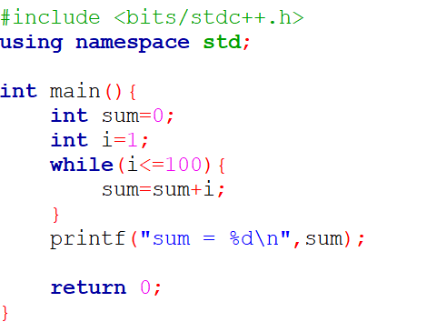
循环 - while循环
while(条件判断){
// 每次循环中进行的计算
}
想一想：右边代码的输出是什么？

Slide 10
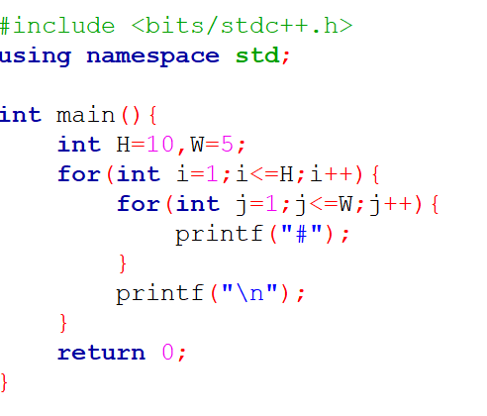
循环的嵌套

Slide 11
练习题
https://vjudge.net/problem/Aizu-ITP1_5_A
https://vjudge.net/problem/Aizu-ITP1_3_A
https://judge.u-aizu.ac.jp/onlinejudge/description.jsp?id=ITP1_3_B
https://www.luogu.com.cn/problem/P1035
https://vjudge.net/problem/Aizu-ITP1_3_C
https://vjudge.net/problem/Aizu-ITP1_4_D

Slide 12
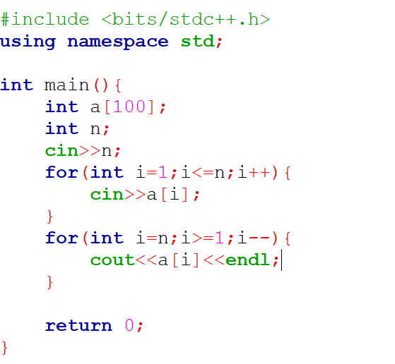
数组&循环
数组经常会和循环在一起使用，思考一下下面代码的意思。

Slide 13
练习题
https://www.luogu.com.cn/problem/P1427
https://www.luogu.com.cn/problem/P2141
http://www.usaco.org/index.php?page=viewproblem2&cpid=1011&lang=zh
http://www.usaco.org/index.php?page=viewproblem2&cpid=963&lang=zh

Slide 14
练习题+
https://www.luogu.com.cn/problem/P5832
https://judge.u-aizu.ac.jp/onlinejudge/description.jsp?id=ITP1_8_B

